Slide 1
Robótica Computacional

Slide 2
Equipe
Diego Soler
Arnaldo Alves
Luís Bueno

Slide 3
Rotina semanal
No geral:
SEG 16:30
TER/QUI 16:30
metade da turma, preferência por usar os robôs reais
Atendimento: SEG 9:45 – 11:15
Material da semana seguinte: QUI à tarde até SEX de manhã
Site da disciplina:
https://insper.github.io/robotica-computacional
Escolha de turma (até hoje às 19:00):
https://forms.cloud.microsoft/r/Xbqig6X1Vr

Slide 4
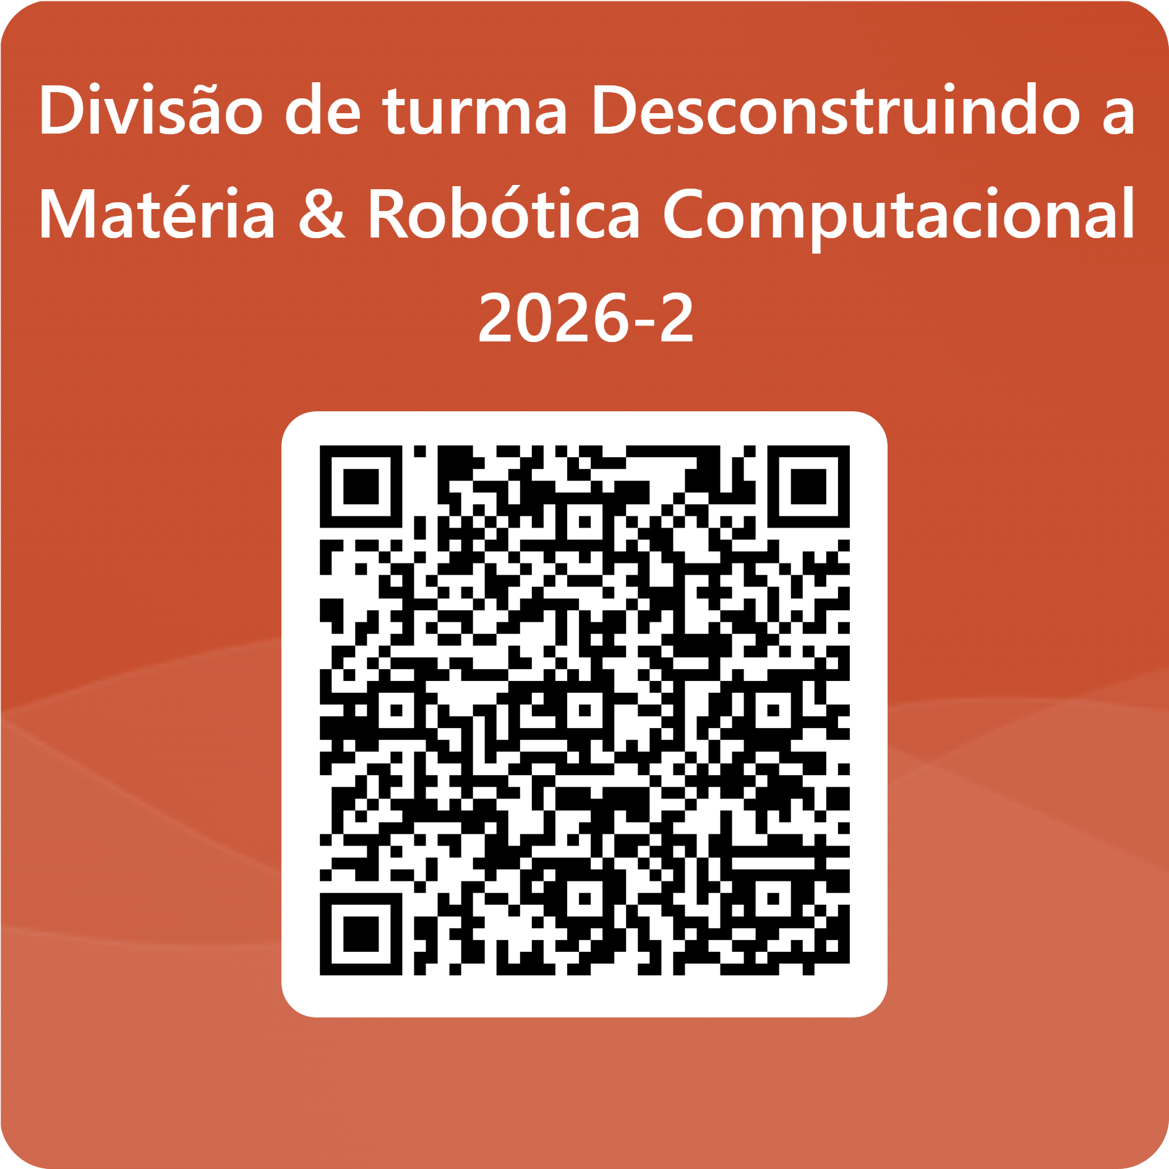
Formulário de Escolha de Turma

Slide 5
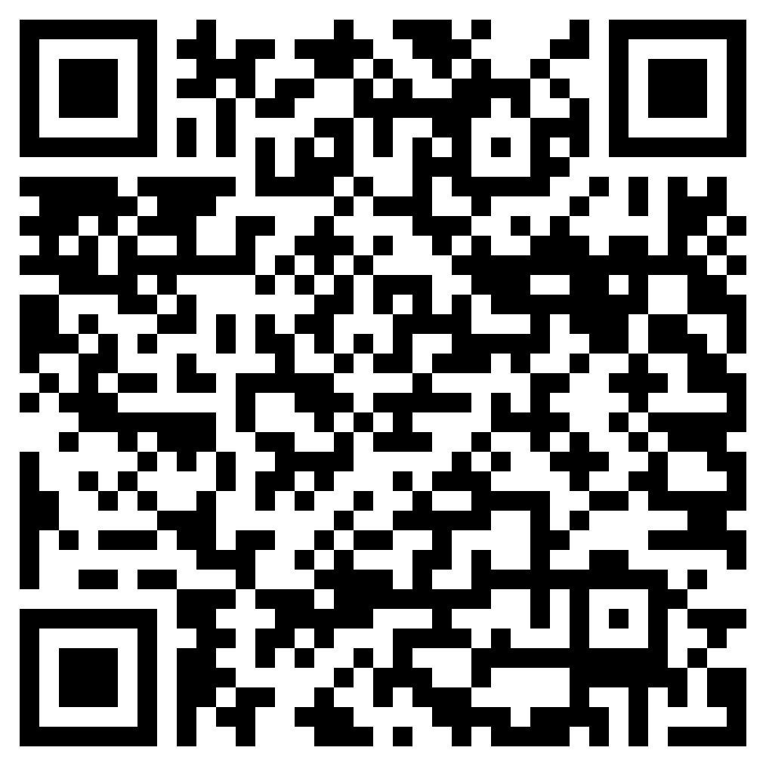
Atividade: Comportamento autônomo

Slide 6
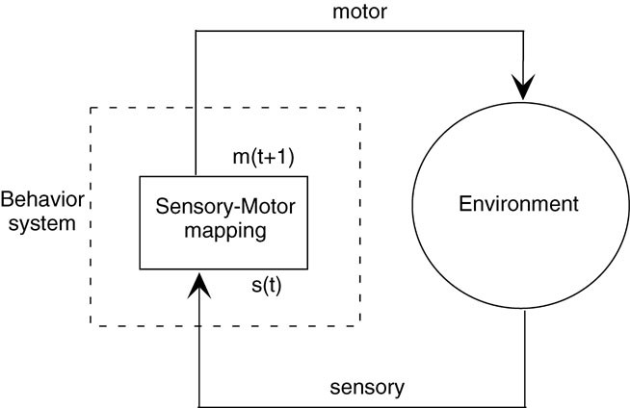
O Que os Robôs Fazem

Slide 7
O que é preciso para montar um carro autônomo?

Slide 8
Facetas da robótica
Design de Mecanismos
Design de estrutura física
Seleção de materiais
Design de sistemas de movimento (por exemplo, rodas, pernas, braços)
Eletrônica Embarcada
Design de circuitos
Seleção de componentes eletrônicos
Integração de sistemas
Computação e Redes
Processadores e microcontroladores
Redes de comunicação e protocolos
Sistemas operacionais e software embarcado
Sensores e Atuadores
Seleção e integração de sensores (por exemplo, sensores de distância, sensores de temperatura)
Atuadores (por exemplo, motores, servos)
Controle
Teoria de controle
Algoritmos de controle (por exemplo, PID)
Controle em tempo real
Planejamento e Seleção de Ações
Algoritmos de planejamento de trajetória
Tomada de decisão autônoma
Aprendizado de máquina e IA para seleção de ações
Visão Robótica
Processamento de imagem
Reconhecimento de objetos
Navegação baseada em visão
Interação Humano-Robô
Design de interface do usuário
Comunicação homem-máquina
Segurança na interação com humanos

Slide 9
Facetas da robótica
Sensores e Atuadores
Seleção e integração de sensores (por exemplo, sensores de distância, sensores de temperatura)
Atuadores (por exemplo, motores, servos)
Controle
Teoria de controle
Controle em tempo real
Planejamento e Seleção de Ações
Algoritmos de planejamento de trajetória
Tomada de decisão autônoma
Aprendizado de máquina e IA para seleção de ações
Visão Robótica
Processamento de imagem
Reconhecimento de objetos
Navegação baseada em visão
Algoritmos de controle (por exemplo, PID)

Slide 10
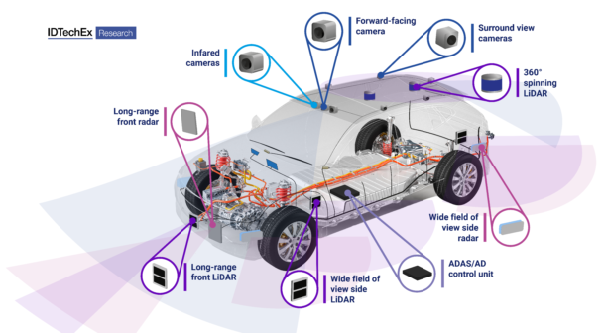
Sensores de um Carro Autônomo

Slide 11
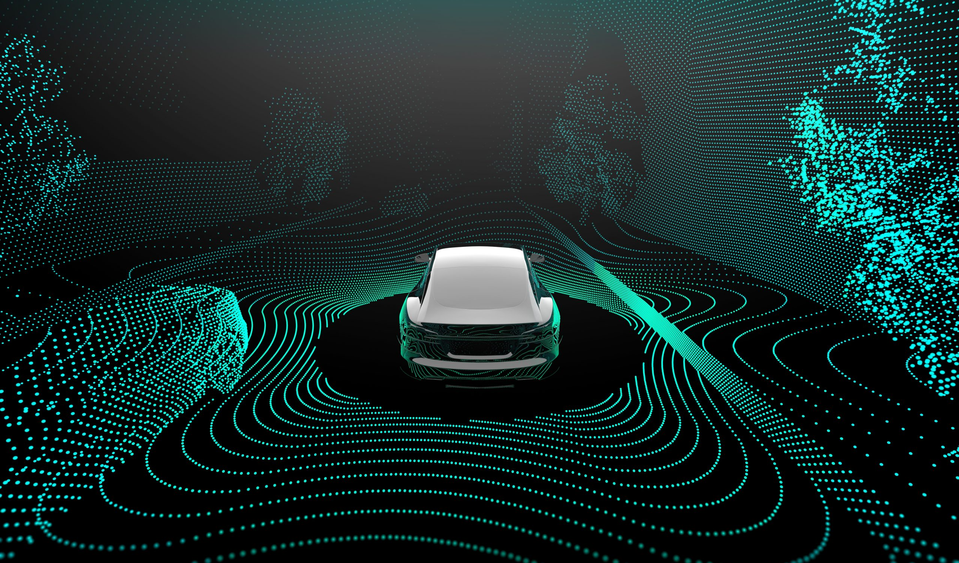
Lidar

Slide 12
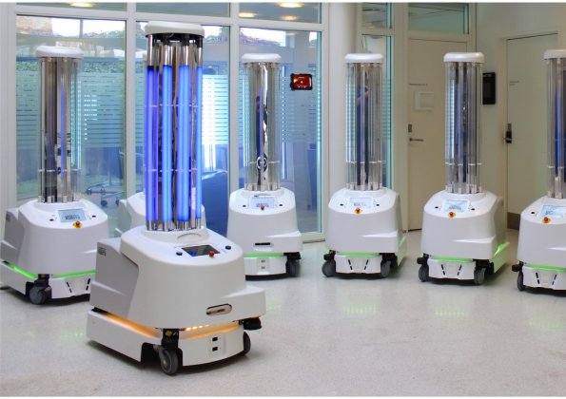
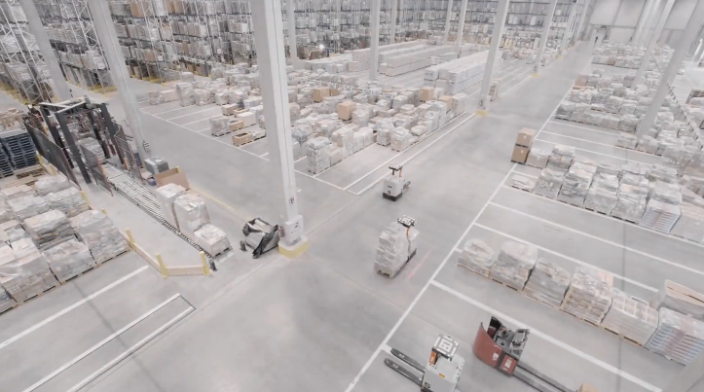
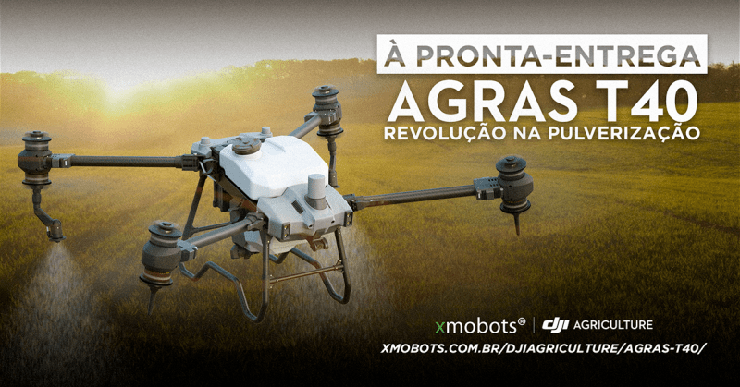
Aplicações de ROS 2
Hospitais: Robôs fazem entregas de medicamentos, amostras, refeições e materiais e desinfecionam partes do hospital, enquanto estão navegando por corredores e operando em múltiplos andares
Armazéns / centros de distribuição: Robôs realizam transporte ponto-a-ponto, abastecimento de estações de picking e reposição, com navegação autônoma e desvio de obstáculos como base.
Agricultura (inspeção e pulverização com drones): Drones executam missões de campo (voos em rotas, inspeção, mapeamento e pulverização).
ref
ref

Slide 13
Robótica Computacional

Slide 14




Visão Geral do Semestre
Básico de visão e ROS
APS - Verificação do aprendizado
AI (ROS 2 Básico e Visão)
Projeto: missão robótica
AF (ROS 2)

Slide 15
Papel de Robótica no Curso
Resolver um problema
Não trivial
Combinando recursos (tutoriais, códigos de exemplo, etc) simples em uma solução complexa
Utilizando bibliotecas escritas por terceiros e que temos um domínio superficial do funcionamento
Primeiro contato com computação envolvendo hardware e todos os desafios que isso traz

Slide 16
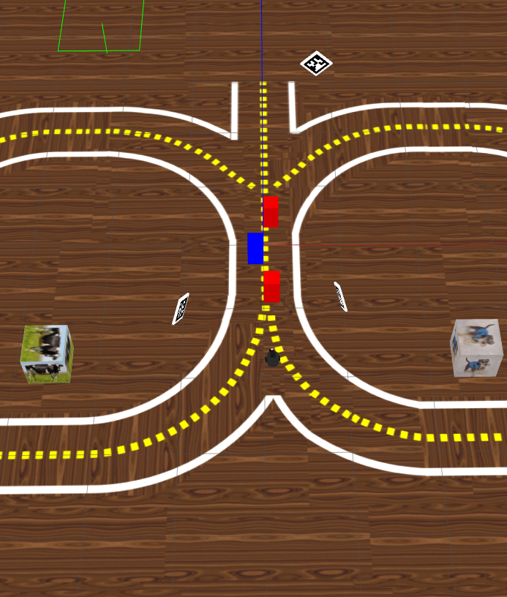
Atividades
Atividades de sala (desafios após alguma expositiva, completar um roteiro guiado, não obrigatórias mas úteis para aprender)
APS (atividade focada em praticar algum conceito já visto em sala)
Projeto

Slide 17
Avaliações
Avaliação Intermediária – AI (30%)
Avaliação Final - AF (30%)
Projetos (20%)
APS (20%)
Com Robô: Em duplas
Sem Robô: Individual
Substitutiva
Delta
Critérios completos na página da disciplina
https://insper.github.io/robotica-computacional/criterios/

Slide 18
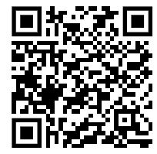
Buscando Ajuda
Durante aulas Studio, utilizamos lista de duvidas
Os alunos serão atendidos na ordem da lista
Para reduzir o tempo de espera, antes de colocar o nome na lista o aluno deve:
Explicar o problema para sua dupla
Tentar procurar a solução online
REF: link
É importante o aluno aprender a ler a saída do erro no terminal e então saber procurar soluções na internet. Saber que termos usar e qual solução confiar é uma técnica de programadores experientes.

Slide 19

Nossos equipamentos
Linux ROS (Robot Operating System)
Ubuntu 22.04
ROS 2 Humble
Python
Turtlebot
Simulador Gazebo

Slide 20
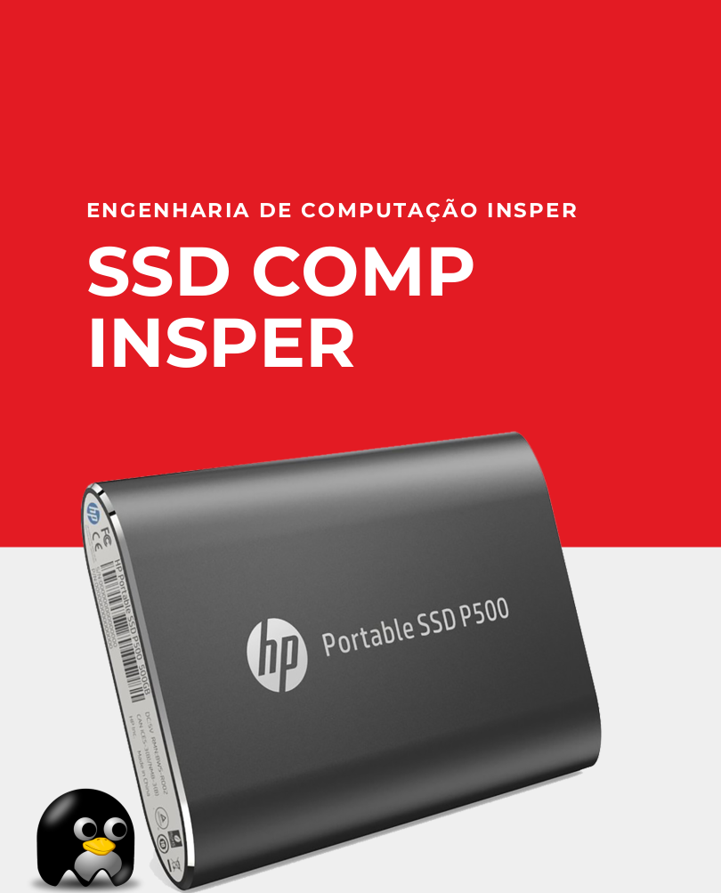

Nossos equipamentos
Linux ROS (Robot Operating System)
Turtlebot
Simulador Gazebo
SSD com Linux
Tudo já instalado
Ambiente padrão
Notes:
Padrão da indústria e academia
Primeira versão lançada em 2009

Slide 21
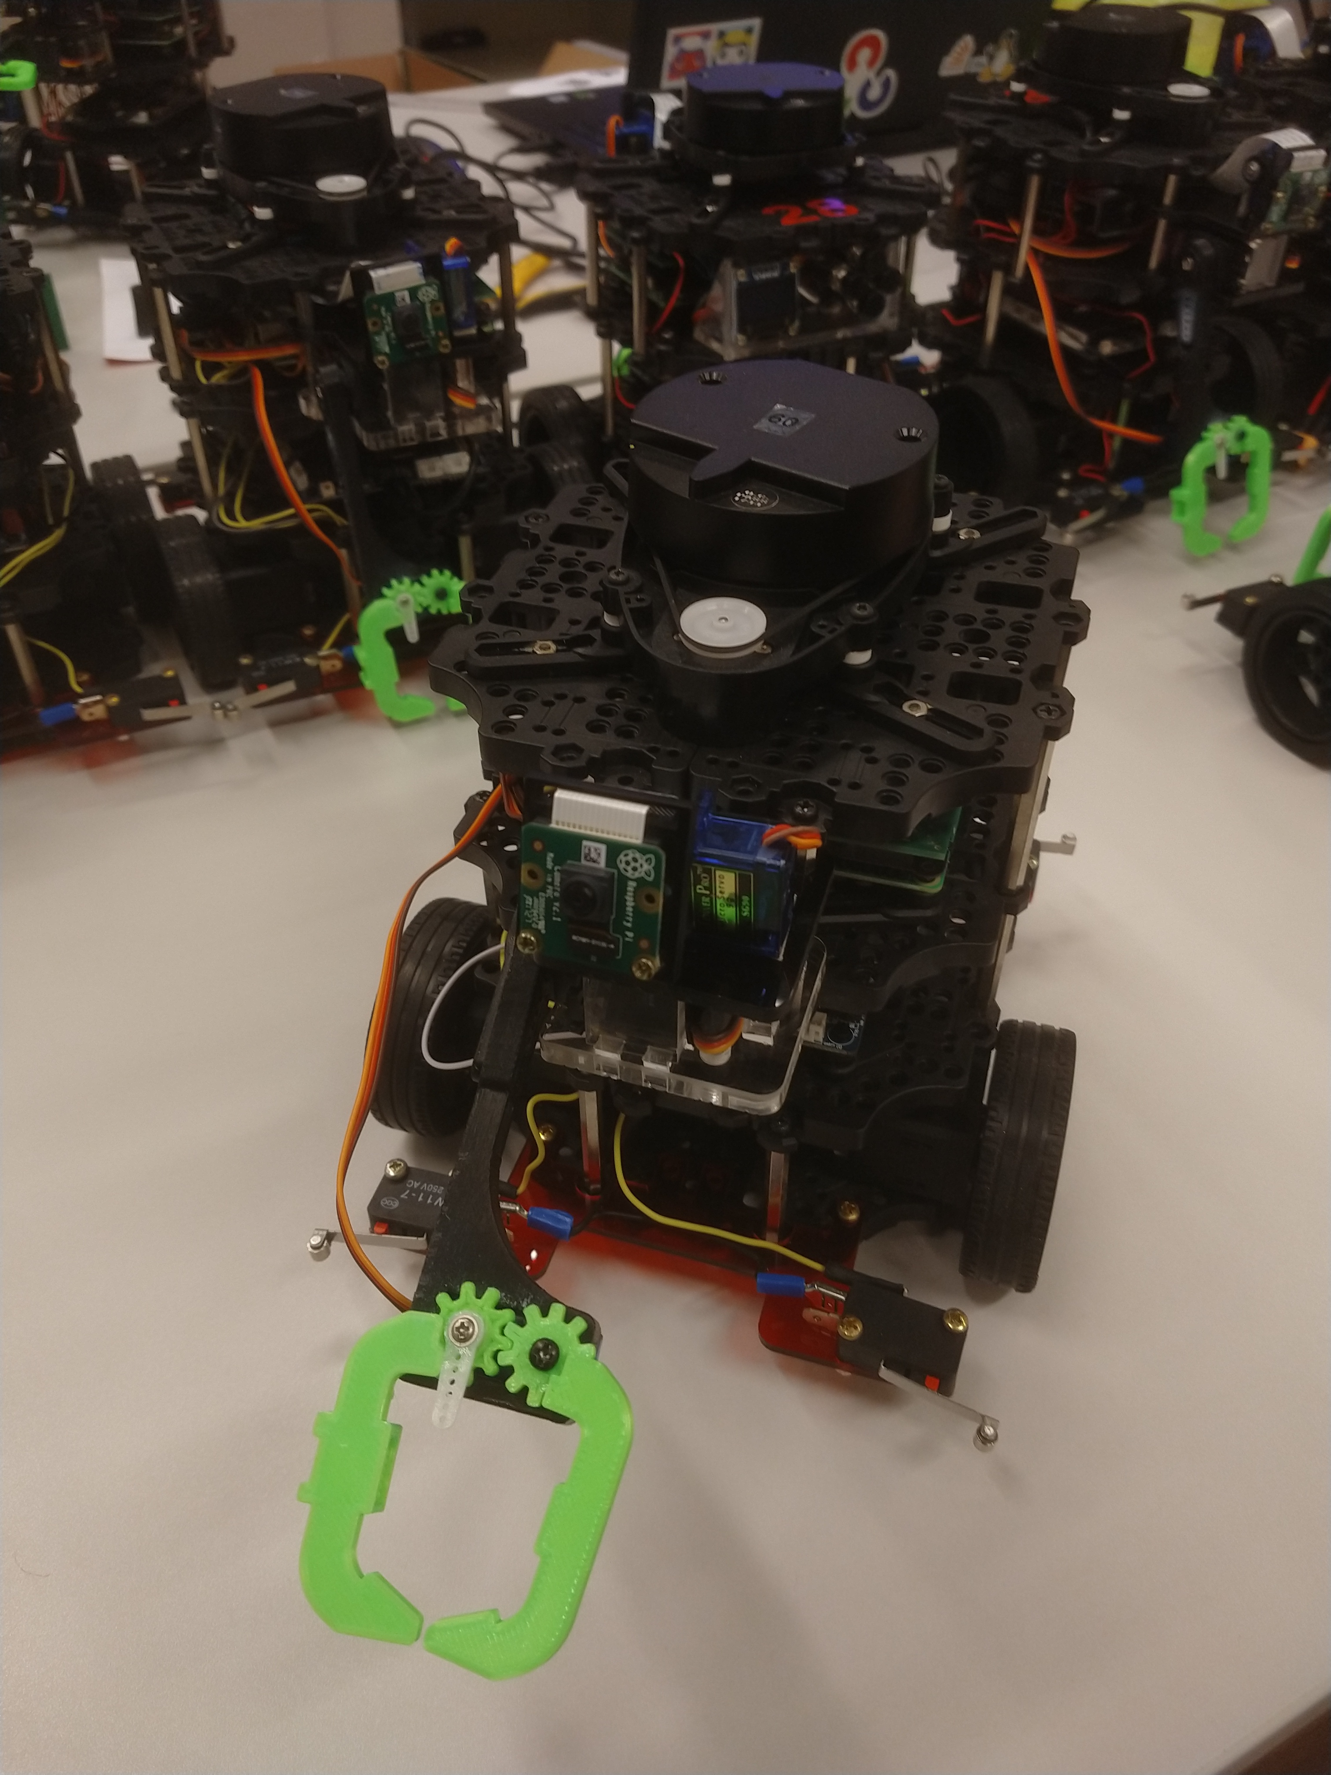
Nossos equipamentos
Linux ROS (Robot Operating System)
Turtlebot
Simulador Gazebo
Robô de ensino
Customizações do Insper
Sensores:
câmera, radar, bumper
odometria

Slide 22
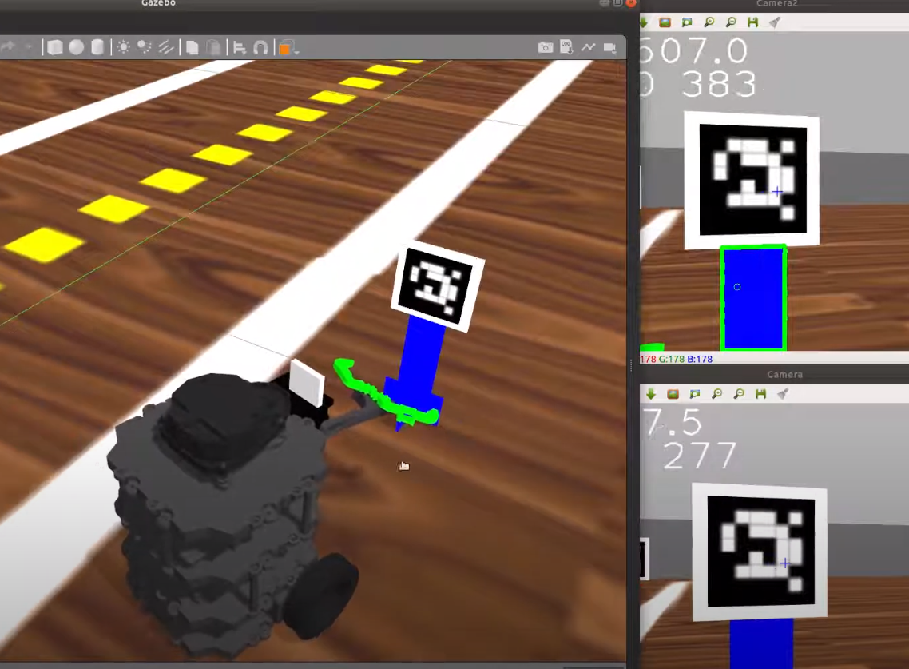
Nossos equipamentos
Linux ROS (Robot Operating System)
Turtlebot
Simulador Gazebo
Turtlebot virtual
Sala de aula virtual
Permite testar seus programas
antes de rodar no robô real

Slide 23
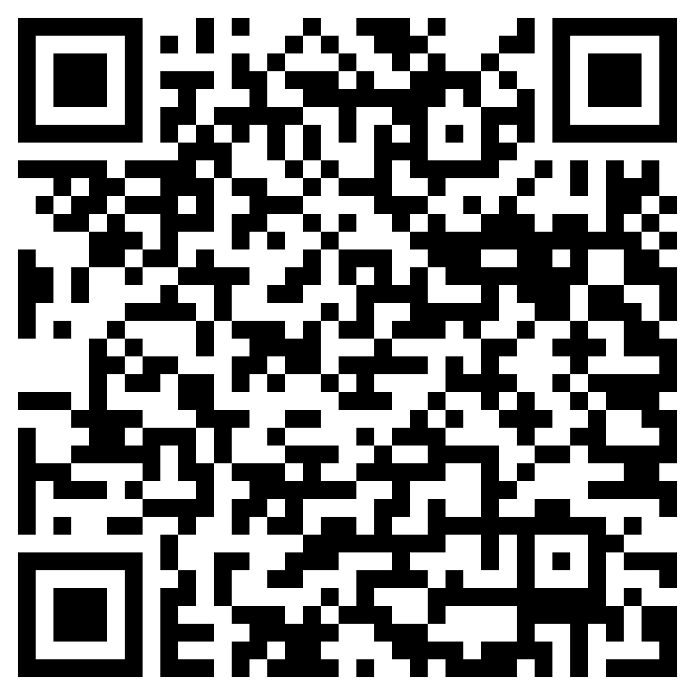
Atividade: início da Infra do curso
Pegue um SSD
Ler https://insper.github.io/robotica-computacional/modulos/01-intro/atividades/guias-infra/
Inicie o guia de Linux

Slide 24
Referências – Bibliografia básica
NORVIG, P. ; RUSSELL, S. Inteligência Artificial. 3. ed. Campus Elsevier, 2013.
SIEGWART, R. ; NOURBAKHSH, I. R. ; SCARAMUZZA, D. Introduction to Autonomous Mobile Robots. 2. ed. MIT Press, 2011
SZELISKI, R. Computer Vision: Algorithms and Applications. Springer, 2011.
INGRAND, F.; GHALLAB, M. Deliberation for autonomous robots: a survey. Artificial Intelligence, v. 247, p. 10 – 44, 2017. Disponível em < https://www.sciencedirect.com/science/article/pii/S0004370214001350 >.

Slide 25
Referências – bibliografia complementar
KAEHLER, A. ; BRADSKI, G. Learning OpenCV: Computer Vision in C++ with the OpenCV Library. 2. ed. O'Reilly Media, 2015
O'KANE, J. A Gentle Introduction to ROS. CreateSpace Publishing, 2013
SCHERZ, P.; MONK, S. Practical Electronics for Inventors. 3. ed. McGraw-Hill, 2013
ASTRÖM, K.; MURRAY, R. Feedback Systems: An Introduction for Scientists and Engineers. Princeton University Press, 2008
THRUN, S.; BURGARD, W; FOX, D. Probabilistic Robotics. MIT Press, 2006.
TENORTH, M.; BEETZ, M. Representations for robot knowledge in the KnowRob framework. Artificial Intelligence, v. 247, p 151-169, 2017. Disponível em < http://www.sciencedirect.com/science/article/pii/S0004370215000843 >.

